Slide 1
编程题
1、尝试编程求解：
第7次课PPT-1 第8页 例题
2、尝试对两套代码进行编程比较：
1)基于本课程理论框架计算y=f(T)(x)
2)直接计算用原始定义计算

Slide 2
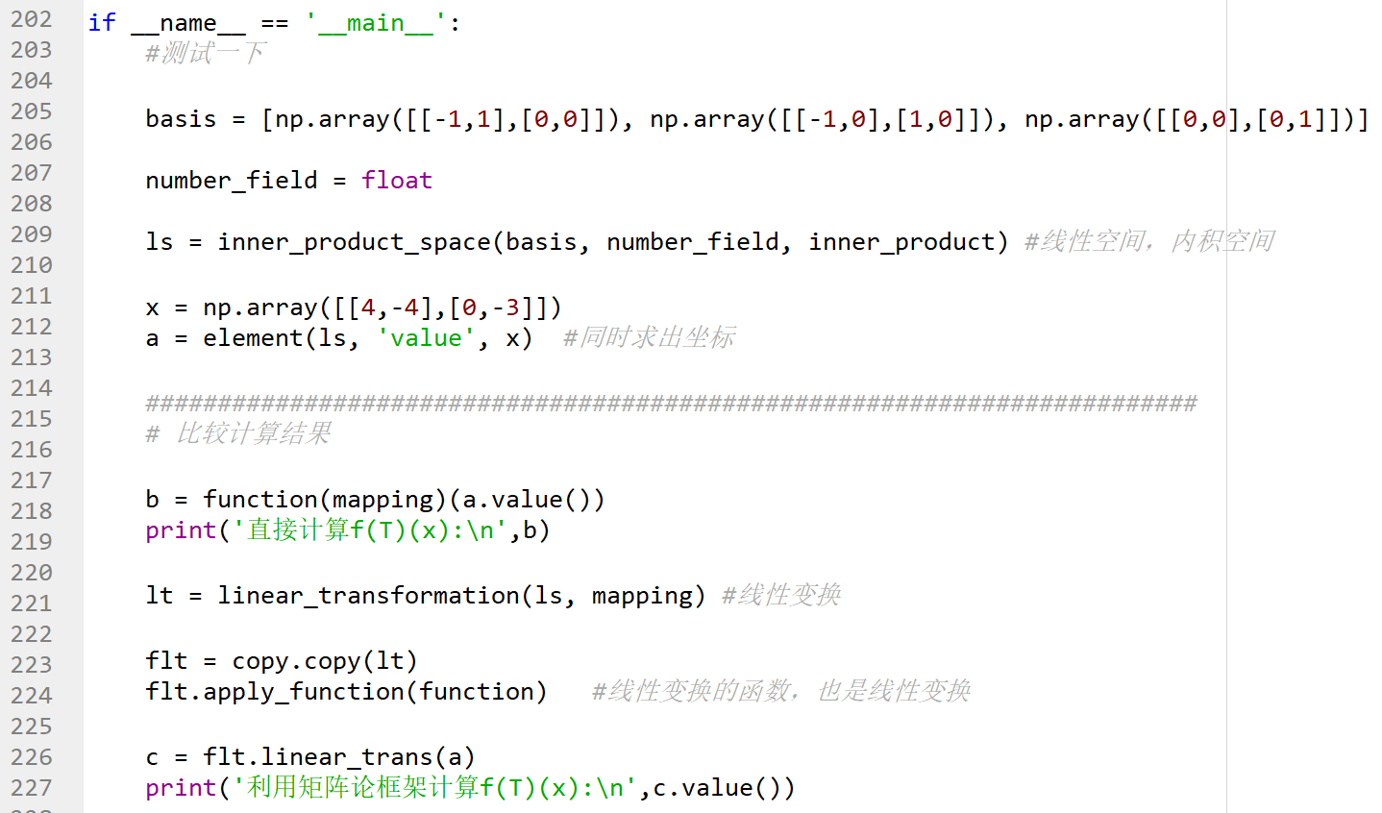
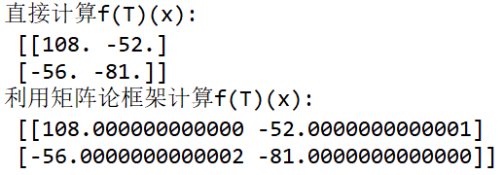
结果展示-1

Slide 3
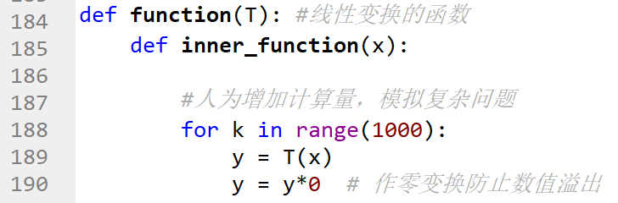
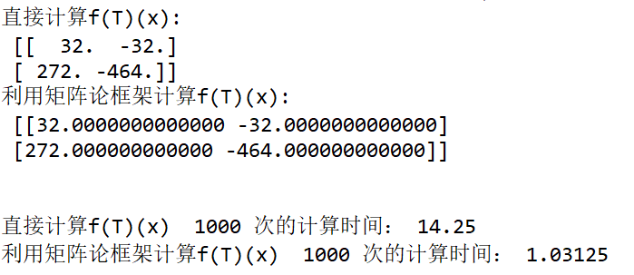
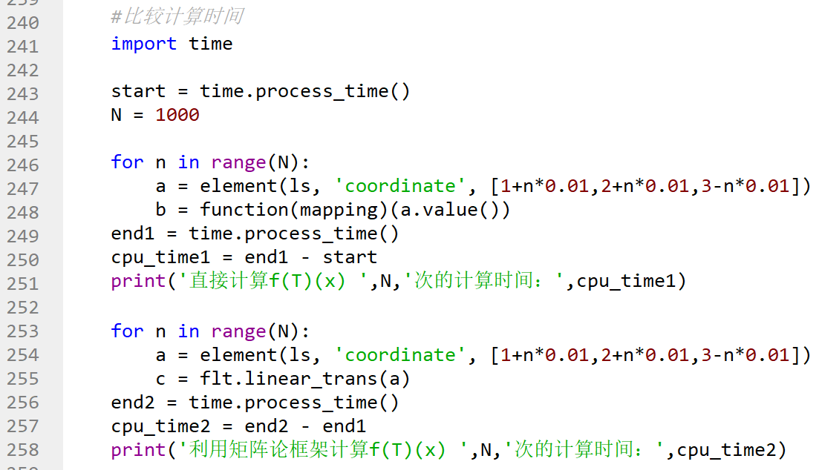
结果展示-2 - 注意，和1不是一道题

